Slide 1
SISTEMA DE VENTAS
SOPORTE PARA LA MEJORA DE LA ATENCIÓN AL CLIENTE EN LA FERRETERÍA ESTRELLA AZUL EN EL AÑO 2023
Team 4

Slide 2
INTEGRANTES
Team 4
Reyes Carbajal
Auqui Tixe
Obispo Nuñez
Renzo Gustavo
Yarel Alfonso
Victor Gabriel
Ferruzo Colfer
Deyvi Lee
Maurizio Emmanuelle
Chinchay Huamani

Slide 3
DEFINICIÓN DEL
PROBLEMA

Slide 4

Descripción de la
Problemática
Estrella Azul vende sus productos a clientes mayoristas y minoristas, también tiene una gran línea de productos en stock.
La falta de tener el sistema informático adecuado puede ralentizar el proceso y causar diversos problemas.
Ventas ineficientes
Largas Colas
Por este motivo se requiere un sistema automatizado para la empresa.

Slide 5
MISION
Ofrecer los mejores productos en el ámbito ferretero a los clientes con compromiso y buena atención, para satisfacer las necesidades de los clientes y crecer junto a ellos, logrando ser mejores como empresa.
VISION
Dar soluciones para la construcción y mantenimiento de hogares y otros entornos, con su servicio a tiempo y el mejor equipo humano.
OBJETIVO
La completa satisfacción de las necesidades del cliente.

Slide 6
PROBLEMA GENERAL
¿Cómo mejora el sistema de ventas la atención al cliente de la ferretería Estrella Azul en el año 2023?
PROBLEMAS ESPECÍFICOS
¿Cómo mejora el sistema de ventas la velocidad de atención al cliente y la eficiencia en la toma de datos por parte del vendedor de la ferretería Estrella Azul en el año 2023?
¿De qué forma mejora el sistema de ventas las ganancias de la ferretería Estrella Azul en el año 2023?

Slide 7
¿Cómo mejora el sistema de ventas la atención al cliente de la ferretería Estrella Azul en el año 2023?
PROBLEMA GENERAL

Slide 8
OBJETIVOS
GENERAL
Sistema de ventas
ESPECÍFICOS
Requerimientos - Desarrollar - Reducir los tiempos – Aumentar ganancias

Slide 9
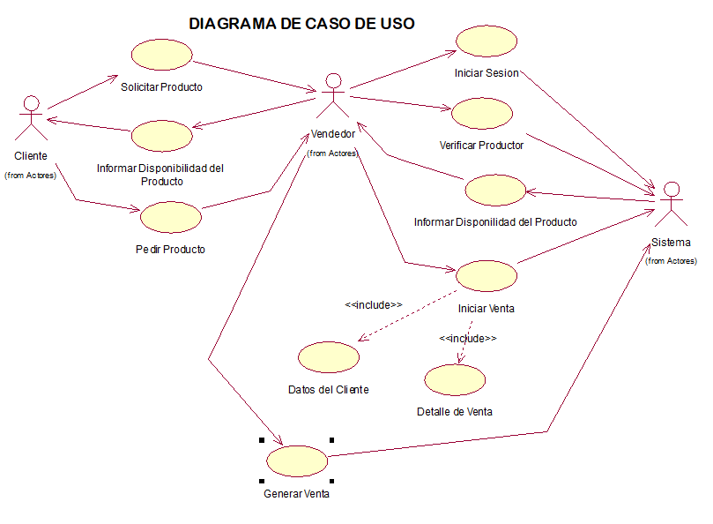
DIAGRAMA DE CASO DE USO

Slide 10
CASO DE USO: |  | Generar Venta
TIPO DE CASO DE USO: |  | Primario
ACTORES: |  | Vendedor, Cliente
PROPOSITO: |  | Vender Artículos
RESUMEN: |  | Vendedor registra la venta en el sistema.
ACCIONES NORMALES DE LOS EVENTOS
ACCIÓN DE ACTORES |  | RESPUESTA DEL SISTEMA
1 | El cliente solicita el producto al vendedor. | 1 | El sistema le solicita al vendedor iniciar sesión en el sistema.
2 | El vendedor verifica si está disponible o no el producto solicitado por el cliente. | 2 | El sistema le da una respuesta al vendedor sobre la disponibilidad del producto solicitado.
3 | El vendedor le informa al cliente sobre la disponibilidad del producto solicitado.
4 | El cliente pide el producto
5 | El vendedor abre el menú de ventas en el sistema. | 5 | El sistema muestra la interfaz gráfica para iniciar la venta.
6 | El vendedor ingresa los datos de la venta: datos del cliente (nombre, apellidos, DNI, etc.), detalle de la venta (cantidad), tipo de pago (crédito o efectivo). | 6 | El sistema verifica los datos ingresados por el vendedor para realizar la venta.
 |  | 7 | El sistema emite un comprobante de pago.
8 | El vendedor entrega el comprobante de pago al cliente y le da el producto solicitado.
DECISIONES ALTERNATIVAS
Línea 2 | ¿El sistema verifica si existe el producto o no?, si no está disponible la venta no prosigue, y se cancela la venta.
Línea 3 | El vendedor le ofrece alternativas al cliente sobre otros productos.
Línea 6 | El sistema valida que los datos ingresados para la venta sean correctos, de no ser así muestra un mensaje de error y la venta no continua hasta que los datos sean ingresados correctamente por el vendedor. FIN.

Slide 11
REGISTRO DE EMPLEADO
Caso de Uso : | REGISTRAR EMPLEADO
Actores: | ADMINISTRADOR, VENDEDOR
Tipo: | Primario
Propósito: | Este caso de uso permite al administrador registrar un empleado en la base de datos de la empresa.
Resumen: | El administrador ingresa al sistema e introduce los datos del nuevo empleado para guardarse en la base de datos.
Precondición: | Los datos deben ser del empleado.
FLUJO DE EVENTOS
FLUJO PRINCIPAL
Acción del actor | Respuesta del sistema
1. El caso de uso comienza cuando el administrador ingresa los datos personales en el menú principal. | 2. El administrador indica Registrar datos personales del empleado.
3. El administrador espera la interfaz de registro. | 4. El sistema muestra el formulario al administrador.
5. El administrador realiza el llenado de datos: nombre, dirección, teléfono y cliente. | 6. El sistema acepta los datos llenados en las casillas.
7. El administrador indica registrar los datos y guardar. | 8. El sistema valida datos ingresados y los guarda y el caso de uso finaliza.
SUBFLUJOS
Modificar datos | 1. El sistema permite modificar los datos del empleado mediante un formulario de actualización.
Eliminar datos | 1. El sistema permite eliminar al empleado de la base de datos.

Slide 12
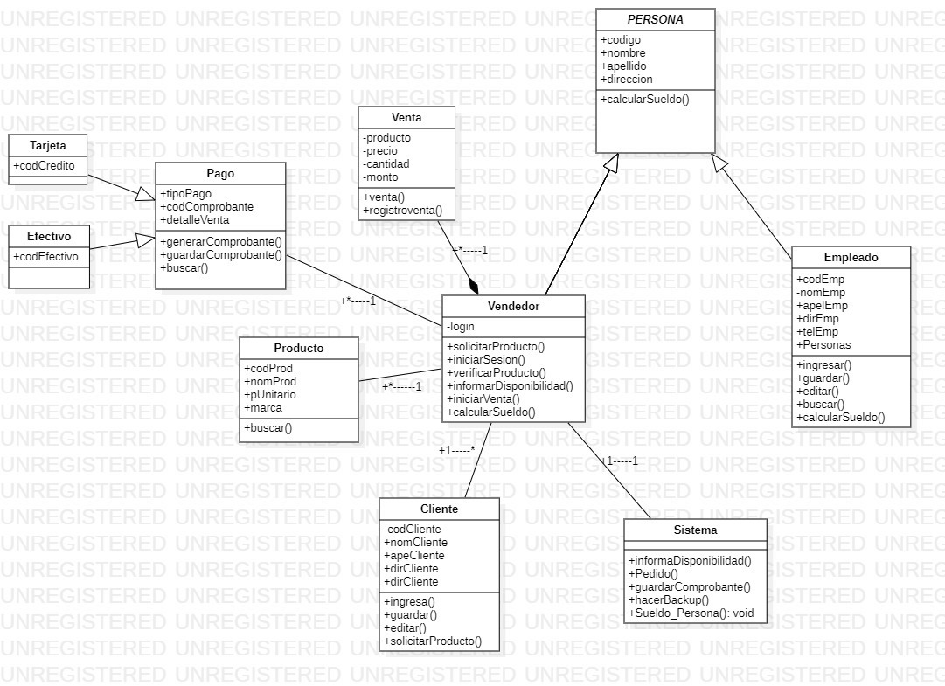
DIAGRAMA DE CLASES

Slide 13
PROJECT
CHARTER

Slide 14
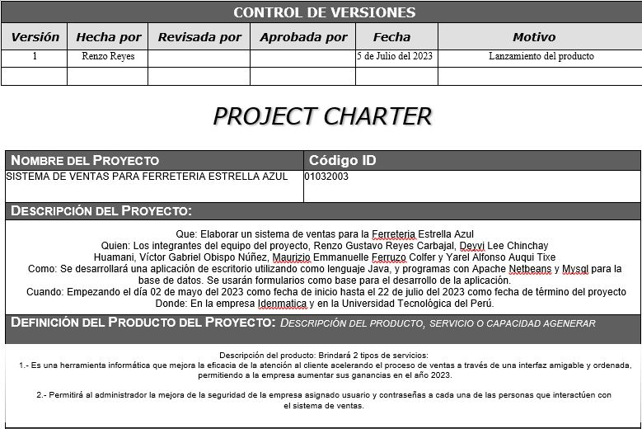

Slide 15
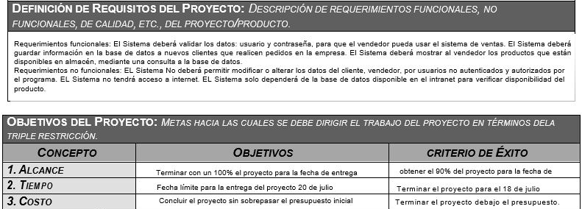

Slide 16
MANUAL DE USUARIO

Slide 17

Software Ferrex
Manual de Usuario
Versión: 1.0
Fecha: 21/07/2023

Slide 18
MANUAL
Proyecto | Sistema de Ventas Ferrex
Objetivo del software | Optimización del sistema de ventas
Entregable | Manual de Usuario
Autor | Equipo de Idenmatica
Versión/Edición | 1.0 | Fecha Versión | 21/07/2023
Aprobado por |  | Fecha Aprobación | 21/07/2023
 |  | Nº Total de Páginas | 10

Slide 19
GRACIAS!

